Slide 1
Révolution et monarchie constitutionnelle
1789-1792

Slide 2
Les rois de France au fil du temps….

Slide 3
Les rois de France au fil du temps….

Slide 4
Les 3 ordres (caricature)

Slide 5
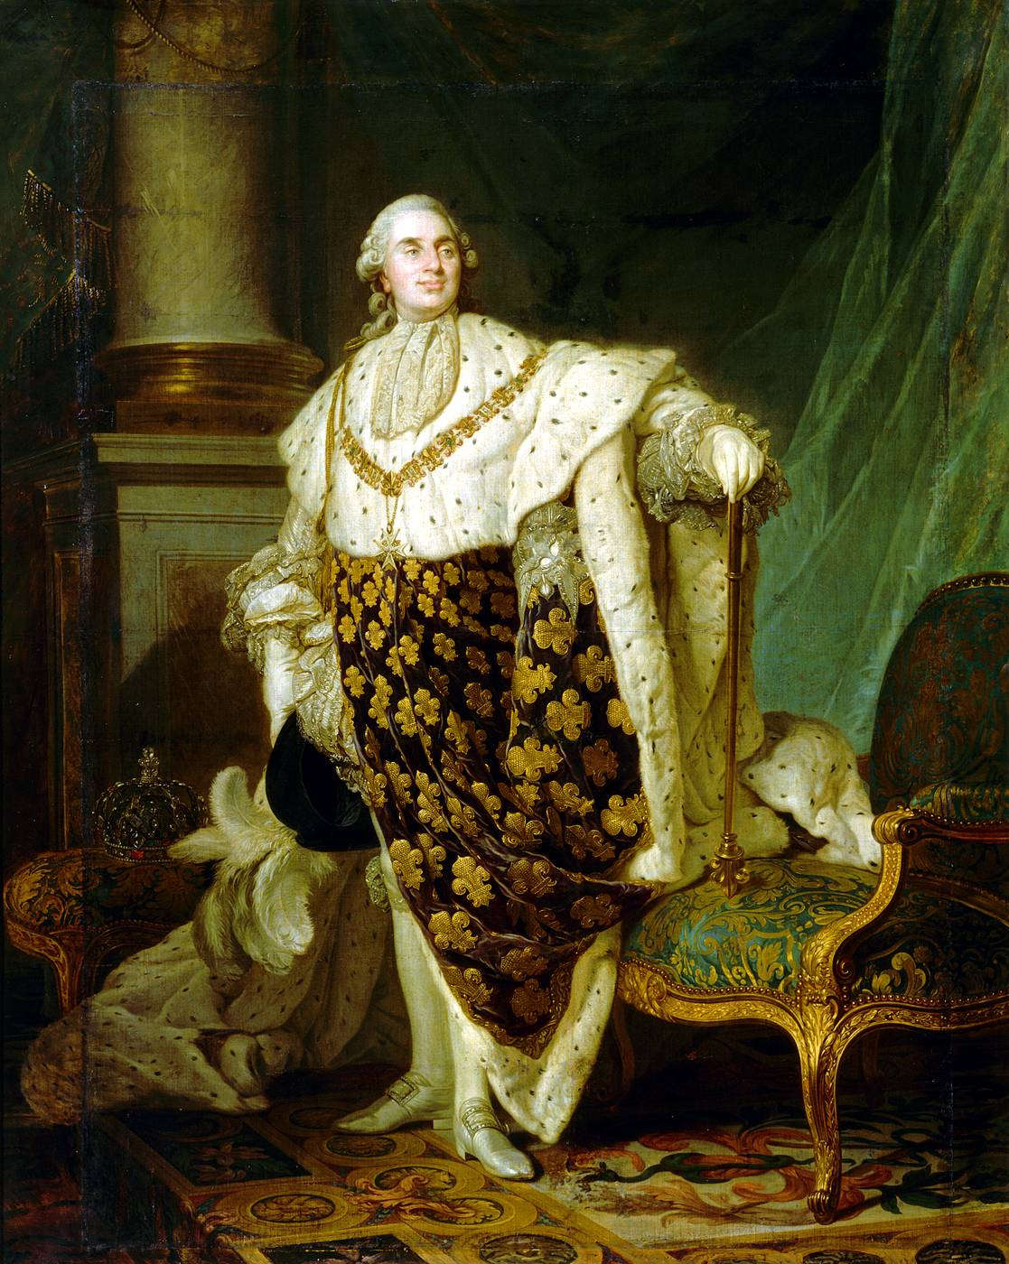
Louis XVI

Slide 6
L’ouverture des états généraux (5 mai 1789)

Slide 7
Le serment du jeu de Paume (20 juin 1789)

Slide 8
La prise de La Bastille (14 juillet 1789)

Slide 9
Fuite de Louis XVI et son arrestation (22 juin 1792)

